Slide 1
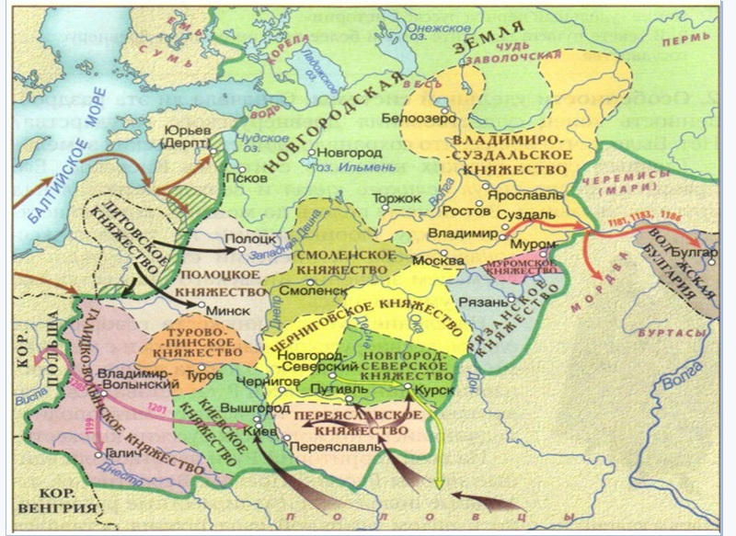
Владимиро – Суздальское
княжество

Slide 2
Вставь пропущенное слово
Мы — …? — род старинный,
И герб свой с гордостью несём.
Мы — …? — род былинный,
И крепки духом оттого,
Что мы не знаем середины,
Нам нужно всё... иль ничего!
Валентин Ковалев

Slide 3
Государство, мелкие, княжества, распад, единое, независимые, ряд
понятие
Add Your Text
Могло ли Новгородское княжество стать центром объединения русских земель?
причина
1132 г, 1136 г.
даты
Вспомним
В XII в. потерял свое значение торговый путь «Из варяг в греки»
Add Your Text
следствие
Назовите и покажите 5 крупных княжеств
карта
личность
Трижды ему удавалось овладеть Киевом,
но в 1157 г. киевляне отравили его на пиру
и разгромили дворы его дружины .

Slide 4
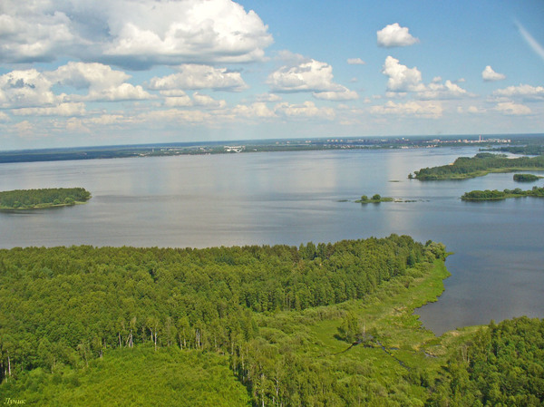
Владимиро-Суздальское княжество (Залесская земля) после распада Древнерусского государства довольно быстро превратилось в одно из сильнейших и могущественнейших на Руси. Дальнее и до поры до времени никому ненужное и неинтересное захолустье стало новым центром русской государственности.
Владимиро-Суздальское княжество во второй половине XII – XIII вв.
Почему Залесская земля стала новым центром единого государства?

Slide 5
Цель урока
Доказать, что Владимиро-Суздальское княжество стало новым центром русской государственности.
Залесье –центр?
Природа и занятия населения
Управление княжеством
Географическое положение
Города - центры
Учимся делать презентацию

Slide 6
Географическое положение
Задание
С помощью карты определите и отметьте на контурной карте (стр.23 в тетради)
территорию и границы Владимиро-Суздальского княжества,
крупные реки,
соседей
2. Запишите и представьте свой рассказ
(3 - 5 предложений)
3. Сделайте вывод: было ли географическое положение выгодно для развития княжества?

Slide 7
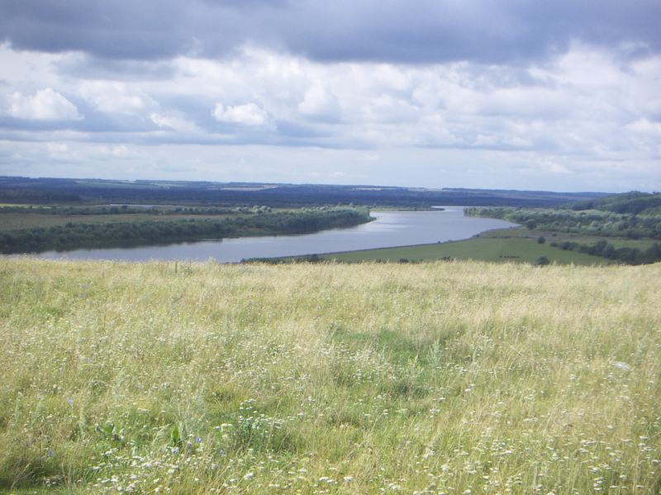
«О светло-светлая и красно украшенная земля Русская! Многими красотами ты нас дивишь; дивишь озерами многими, реками и источниками местночтимыми, горами крутыми, холмами высокими, дубравами частыми, полями чудными, зверьми различными и птицами бесчисленными, городами великими, селами чудными, садами монастырскими, храмами церковными и князьями грозными, боярами честными, вельможами многими! Всего ты исполнена, земля Русская…!»
Слово о погибели Русской земли
30 -40 гг. XIII век

Slide 8
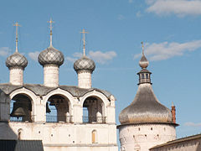
Ростов Великий
Впервые был упомянут в летописи 862 года. В X – XII вв. вошел в состав Владимиро-Суздальского княжества.
Достоянием мировой культуры являются Ростовские звоны — уникальный набор музыкальных произведений XVII—XIX вв., неотделимый от замечательного музыкального инструмента — знаменитой Ростовской звонницы. Каждый из её 13 колоколов, от самого большого, весом 2 тысячи пудов (32 тонны), до самого малого, имеет своё особое звучание.
Ростовский кремль, звонница Успенского собора

Slide 9
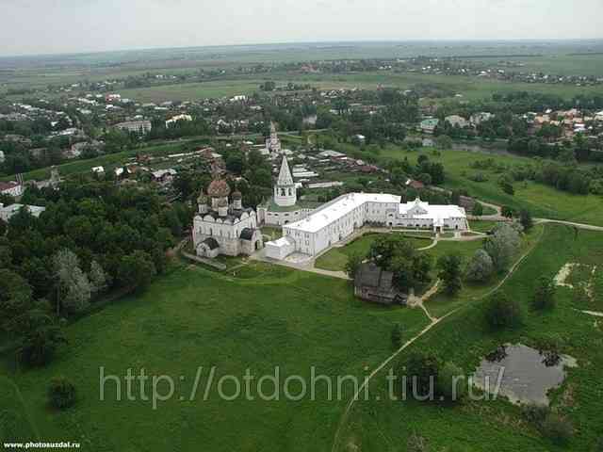
Суздаль
Суздаль появился на страницах русских летописей в 1024 году.
В середине XI века Суздаль достигает наивысшего расцвета: он становится столицей Ростово-Суздальского княжества, крупным торгово-ремесленным центром.
Это было во времена княжения сына Владимира Мономаха Юрия Долгорукого, ставшего первым самостоятельным суздальским князем.
В 1152 году в загородной княжеской резиденции в селе Кидекша на берегу Нерли, по указу Юрия Долгорукого была построена церковь Бориса и Глеба, положившая начало белокаменному зодчеству на северо-востоке Руси.

Slide 10
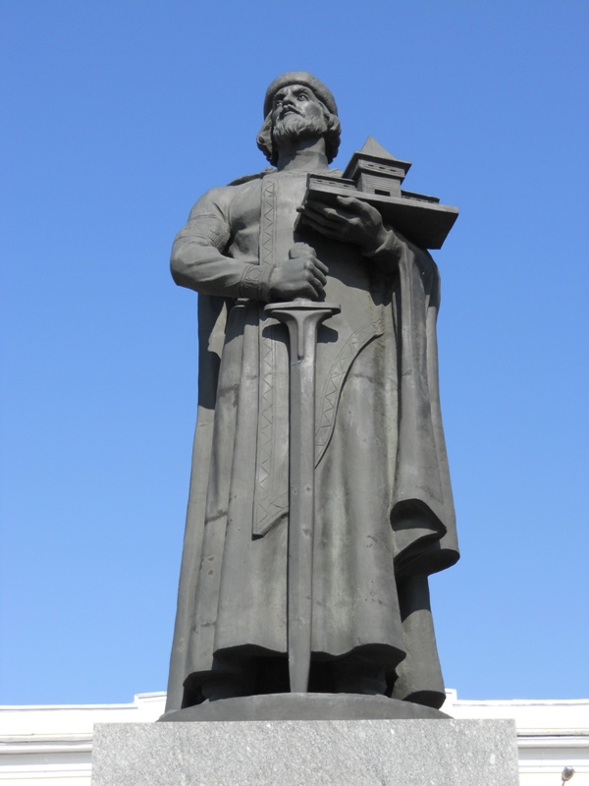
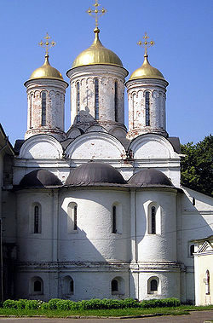
Ярославль
Помимо архитектурных памятников город славился своеобразной ювелирной школой, иконописью, керамикой, льняными полотнами.
Древнейшим сооружением на территории города является Спасо-Преображенский собор Спасского монастыря, возведённый в 1506—1516 годах на фундаментах первоначальной постройки 1216—1224 годов.
Памятник основателю города Ярославу Мудрому на площади у Богоявленского собора

Slide 11
Оформление Ростовского княжества
Ростовская земля вместе с Переяславской отошла третьему сыну Ярослава Мудрого – Всеволоду.
При разделе наследства Владимира Всеволодовича Мономаха Ростовская земля досталась его младшему сыну – Юрию Владимировичу, который построил новые города Дубну, Городец, Переяславль-Залесский и Юрьев Польский, Дмитров.
Борьба за Киев принесла князю Юрию прозвище «Долгорукий».
Юрий Владимирович Долгорукий, первый ростовский князь.
Современный рисунок

Slide 12
Юрий Долгорукий
Юрий правил в Киеве в 1149–1150 гг. и в 1155–1157 гг.
В 1150–1154 гг. киевским князем был Изяслав Мстиславич.
С борьбой за Киев связано первое летописное упоминание о Москве. В 1147 г. Юрий послал своему союзнику по борьбе с Изяславом чернигово-северскому князю Святославу Ольговичу приглашение: «прииди, брате, ко мне в Москов».
В «Повести временных лет» под 1156 г. говорится: Юрий «заложи град Москву».
В связи с летописными сообщениями 1147 и 1156 гг. Юрий Долгорукий считается основателем Москвы.
Основание Москвы на Боровицком холме. Худ. А.М. Васнецов

Slide 13
Всеволод Большое Гнездо
Годы правления: 1176–1212
Князь Всеволод Юрьевич именуется обычно Всеволодом III.
Всеволода III именуют также «Большое Гнездо». Это прозвище появилось много позднее, когда его потомство действительно стало чрезвычайно многочисленным.
После смерти Всеволода III Владимиро-Суздальское княжество распалось на ряд мелких княжеств.
Князь Всеволод III Большое Гнездо.
Портрет из «Титулярника».

Slide 14
Проверь себя
Древнейший город Северо-Восточной Руси
Ростов
Первый князь Северо-Восточной Руси
Юрий Долгорукий
Даты правления Андрея Боголюбского
1157–1174 гг.
На кого опирался князь Андрей в борьбе с боярством
На дворян – служилых людей,
младшую дружину
Первое упоминание о Москве в летописи
1147 г.

Slide 15
Проверь себя
Что неверно в картине В.М.Тормасова?
При Юрии Долгоруком еще не были построены ни Золотые ворота, ни каменные соборы, которые видны на картине.
Юрий Долгорукий у стен Владимира.
Худ. В.М. Тормасов.

Slide 16
Источники
5 слайд - http://udikov.moikrug.ru/blog/?amp;ordertype=desc&page=12
6 слайд - http://www.tl-tur.ru/bus-togliatti/kolco
http://touristas2008.narod.ru/pravbereg/pbindex.html
8 -10 слайд –http://www.1543.ru/history/
11 слайд - http://www.volnet.ru/~vipusknik/2009/vt302/ignatiev/rostovvel.htm
http://www.zvon.ru/article3.view2.page8.part8.html
12 слайд - http://fotki.yandex.ru/users/kamamile/view/6296/
13 слайд - http://www.temples.ru/gallery.php?CardID=3463
18 слайд - http://www.1543.ru/history/ http://www.volnet.ru/~vipusknik/2009/vt302/ignatiev/yarosl.htm
19 слайд – http://www.knclub.ru/f/thread9102-5.html
20 слайд - http://vladimir.gorodacentra.ru

